Slide 1
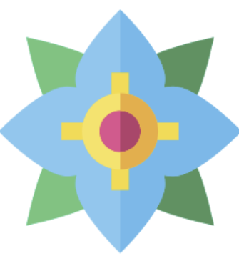
flowerClicker

Slide 2
Sommaire
Introduction
Concept
Etapes

Slide 3
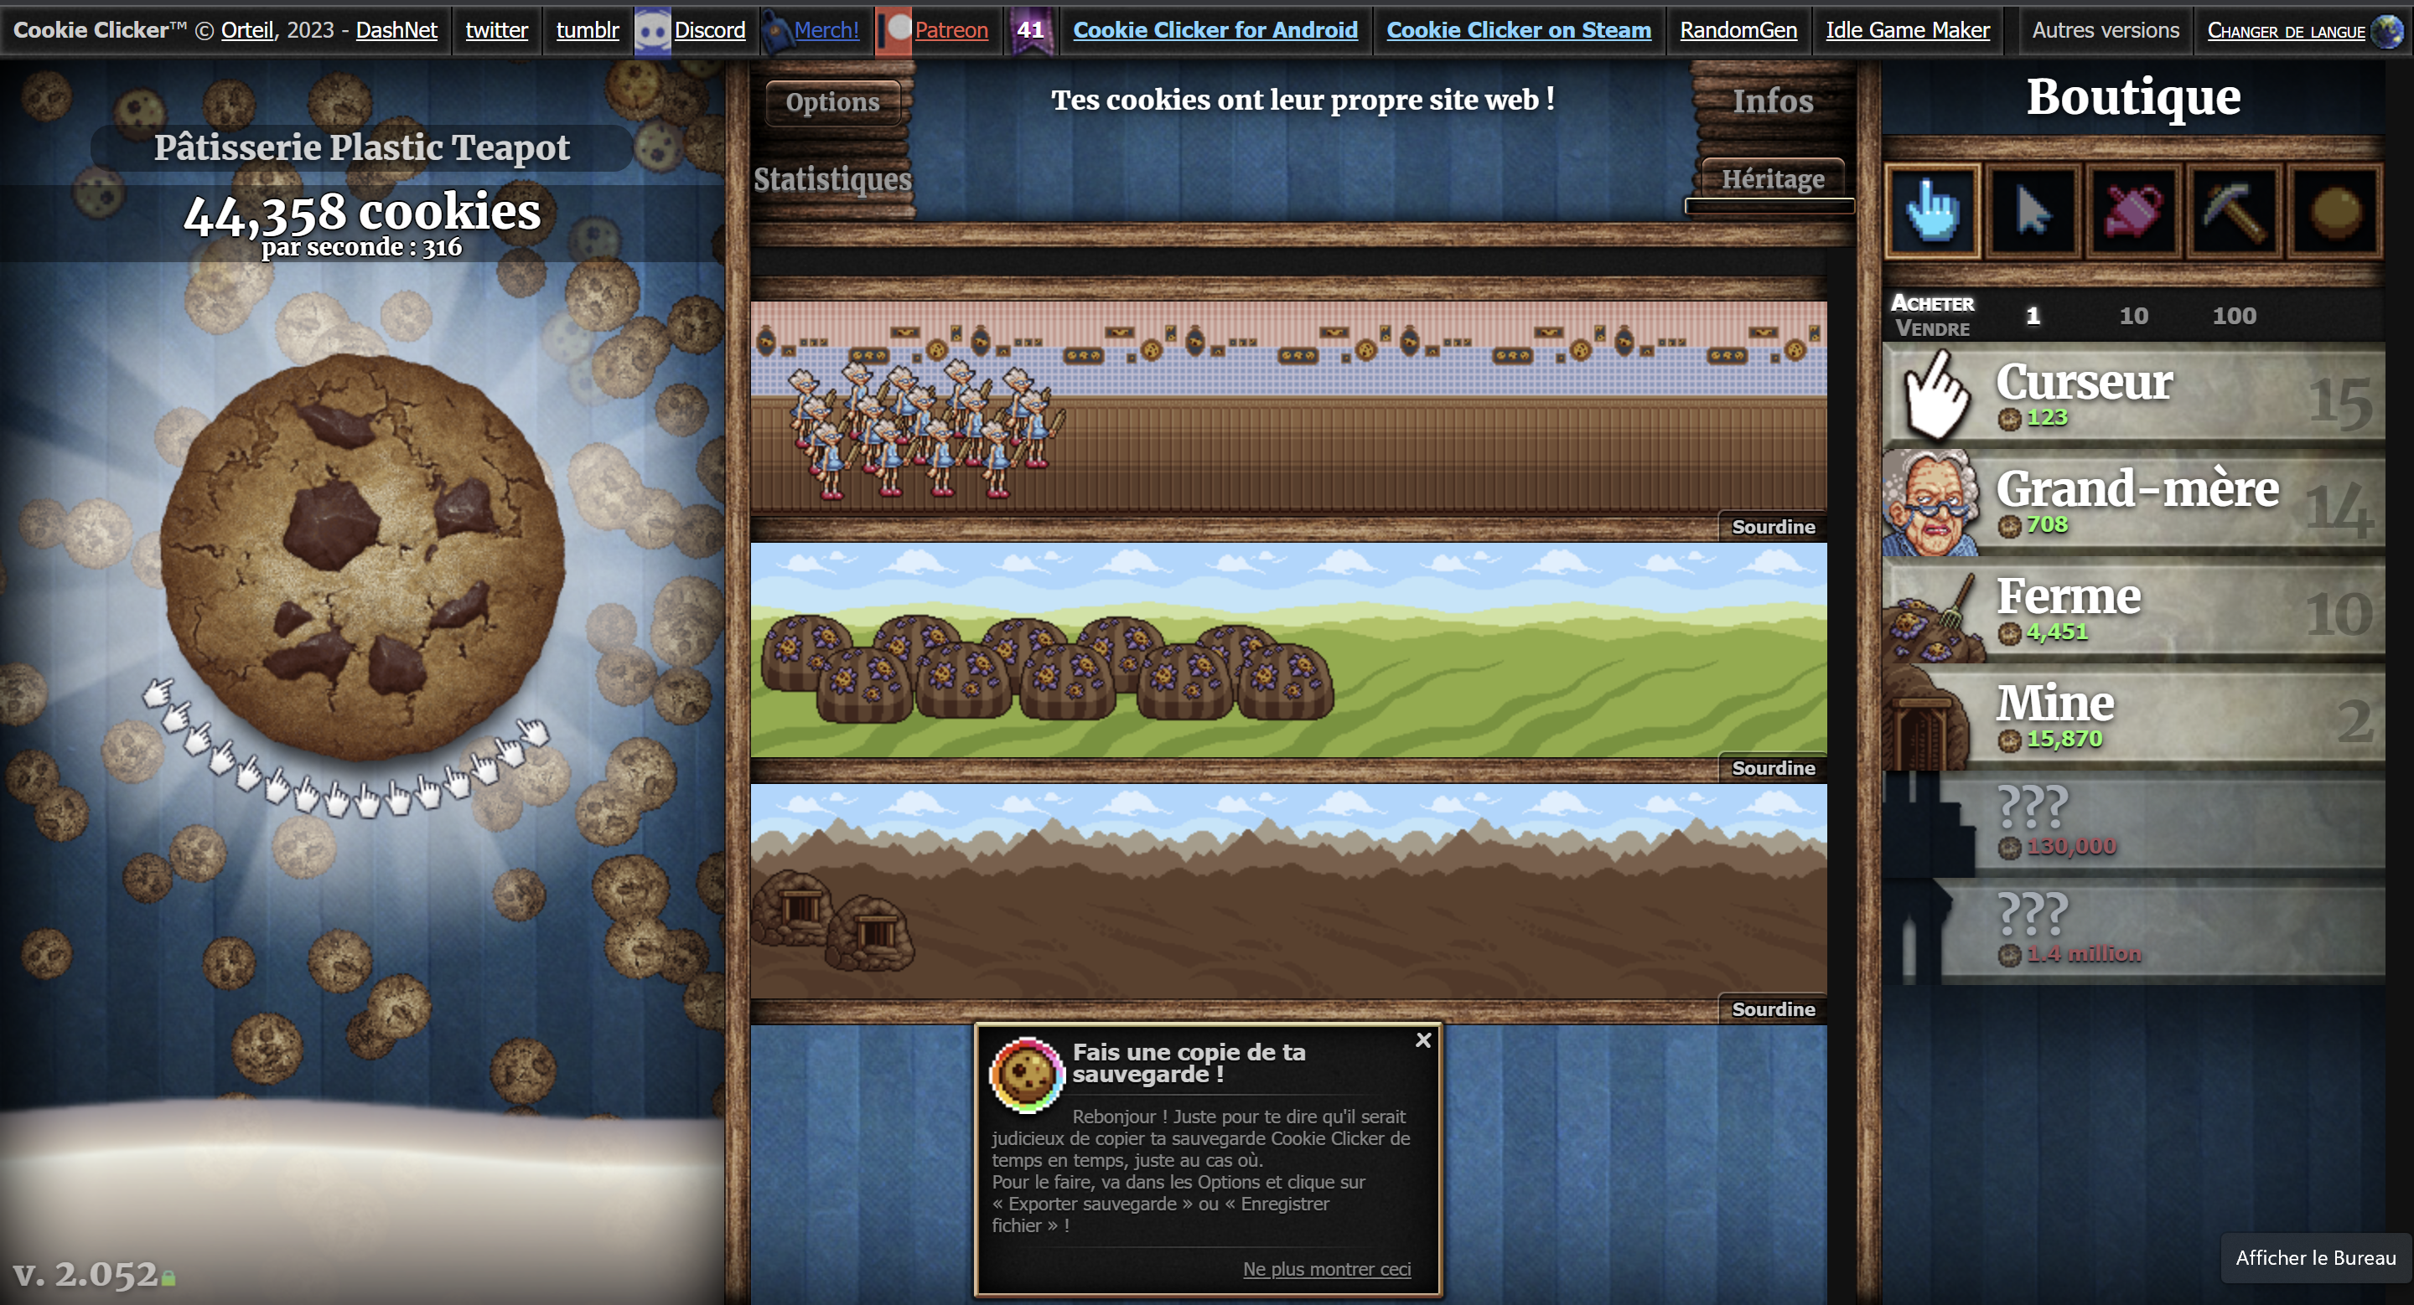
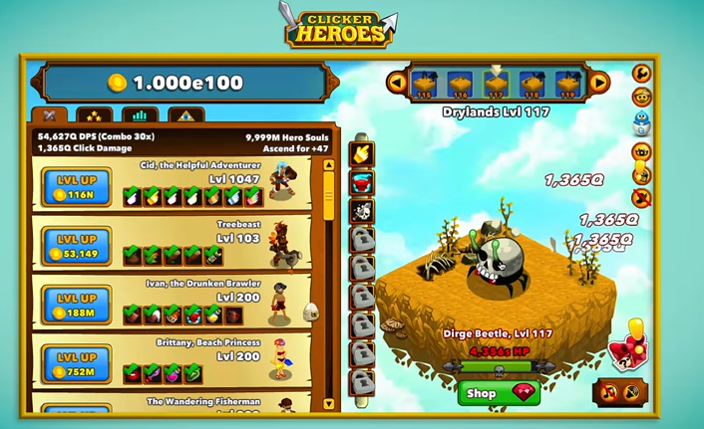
Introduction
Concept largement décliné

Slide 4
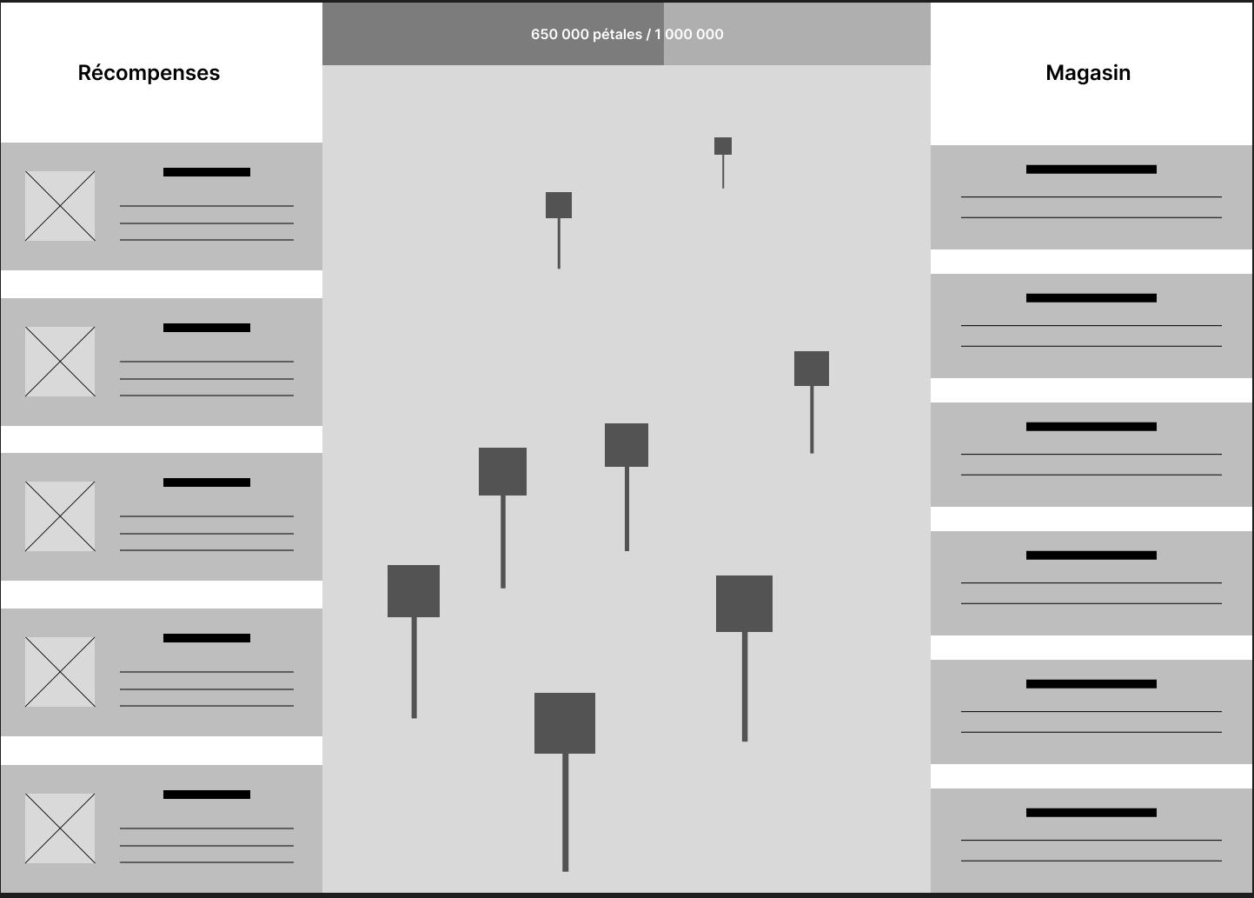
Concept prototype
Ludo-éducatif
Challenge = course contre la montre
Visuel attrayant
Pétales -> gagner alliés ou nouvelles fleurs
+ pétales + rapidement

Slide 5
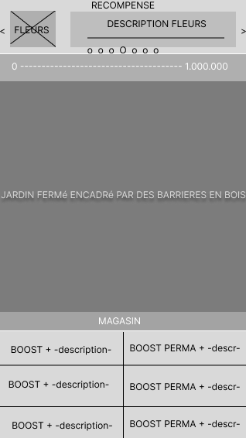
Concept prototype
Ludo-éducatif
Challenge = course contre la montre
Visuel attrayant
Pétales -> gagner alliés ou nouvelles fleurs
+ pétales + rapidement

Slide 6
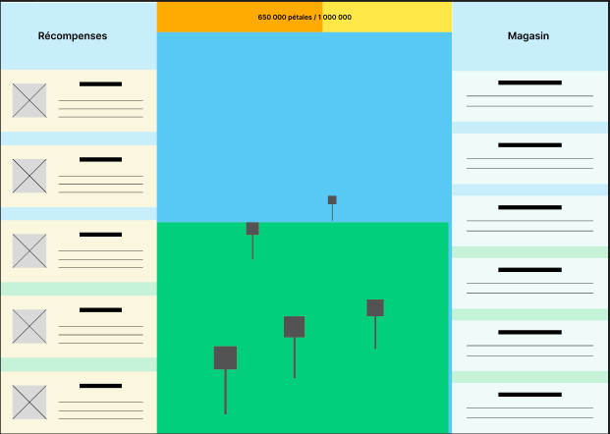
Concept charte graphique
Couleurs cohérentes avec le thème
Compromis entre contraste et élégance
Textures appliquées aux couleurs

Slide 7
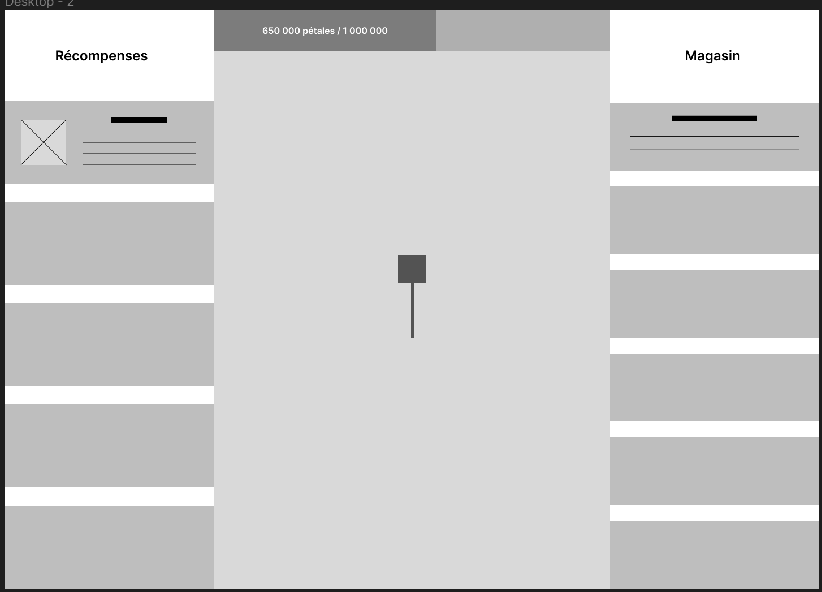
Etapes
Prototype + Charte graphique
Structure HTML / CSS de base
Créer la structure du script JS
Itération des features avancées

Slide 8
Merci de votre attention

